Slide 1


Slide 2
主要内容
主要的操作系统发展历程
操作系统的目标和功能
操作系统的发展
主要的成就
现代操作系统的特征

Slide 3
主要的操作系统
Windows
Unix
  Solaris
  Aix
  HP-UX
  Bsd
  Linux
  Minix
  Mac OS
其他手机操作系统：symbian，android，windows CE

Slide 4
Windows：占有率最大
1985年11月Windows 1.0
1987年Windows 2.0
1990年5月Windows 3.0
1992年4月Windows 3.1
1992年10月Windows for Workgroups 3.1
1993年7月Windows NT 3.1
1993年12月Windows for Workgroups 3.11
1994年9月Windows NT 3.5
1995年5月Windows NT 3.51
1995年8月24日Windows 95
1996年7月Windows NT 4.0
1998年6月25日Windows 98
2000年2月17日Windows 2000

Slide 5
Windows：占有率最大
2000年9月14日Windows Me
2001年10月25日Windows XP
2003年4月25日Windows Server 2003 Windows Server 2003
2003年Windows XP Media Center Edition 2003
2004年8月12日Windows XP Media Center Edition 2005
2005年4月25日Windows XP Professional x64 Edition
2006年11月28日Windows Vista Entreprise Windows Vista Entreprise 6000
2007年1月30日Windows Vista Starter, Home Basic, Home Premium, Business, Ultimate Windows Vista Home Basic, Home Premium, Business, Ultimate 600
2007年Windows Home Server 3790
2008年2月27日Windows Server 2008
2009年Windows 7
2012年Windows 8
2015年Windows 10

Slide 6
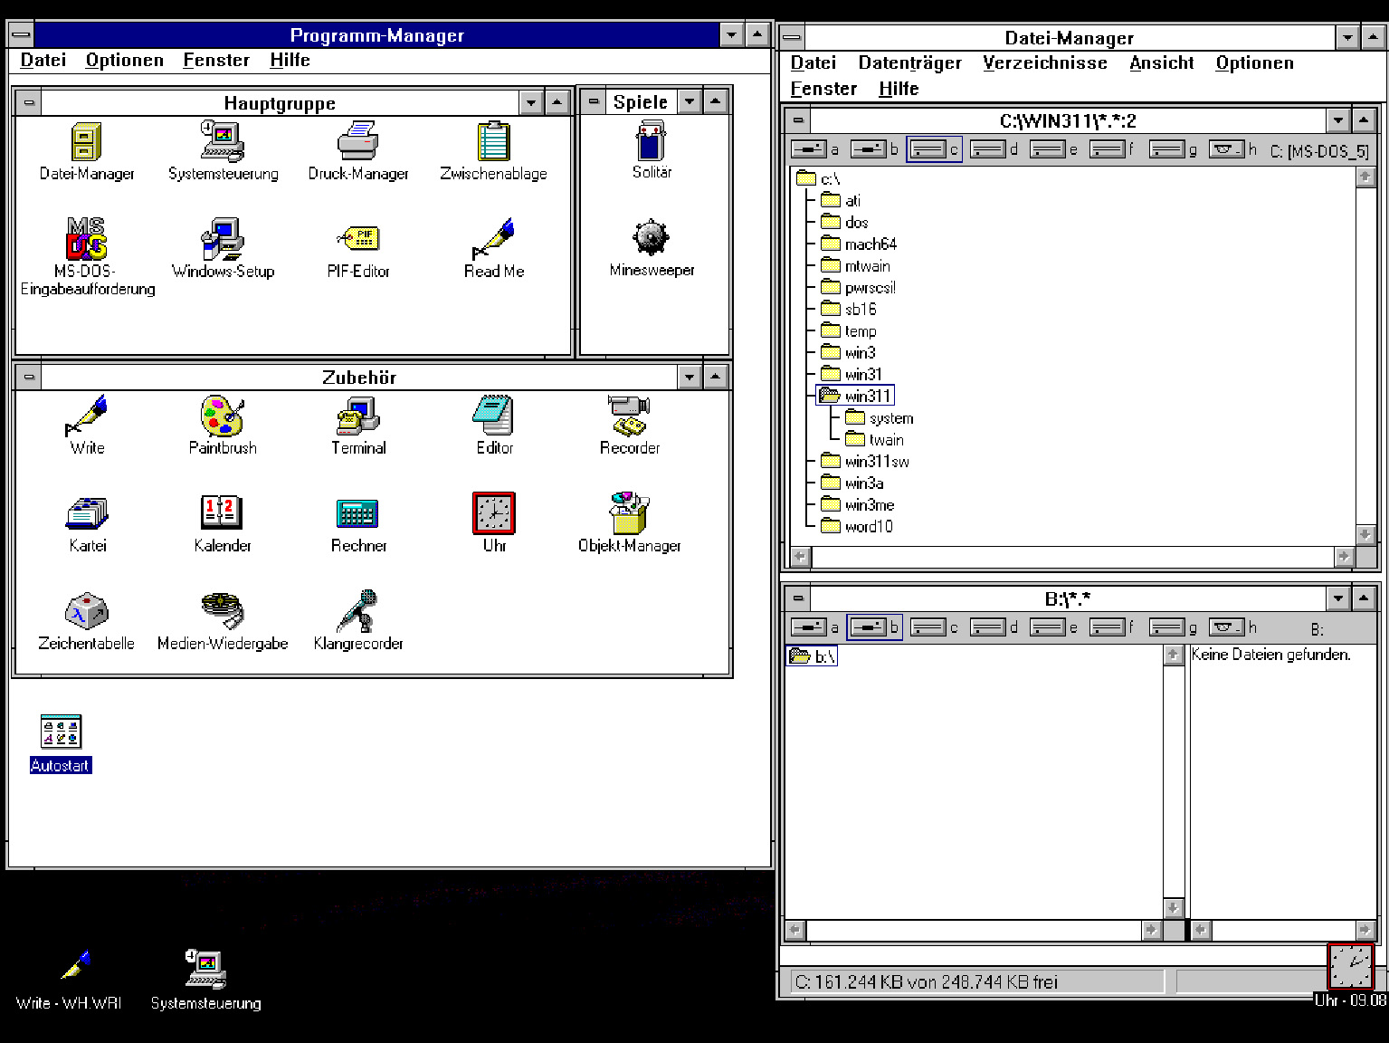
Windows 3.1

Slide 7
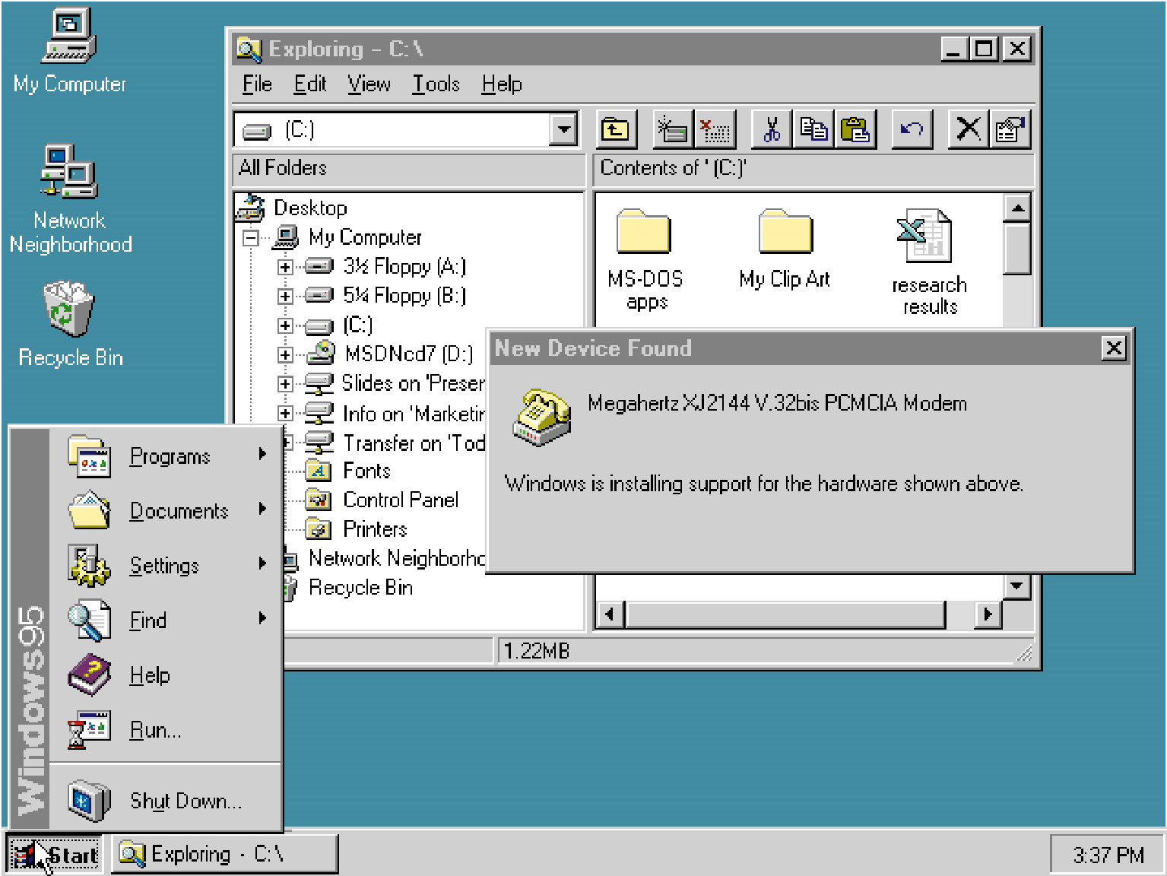
Windows 95

Slide 8
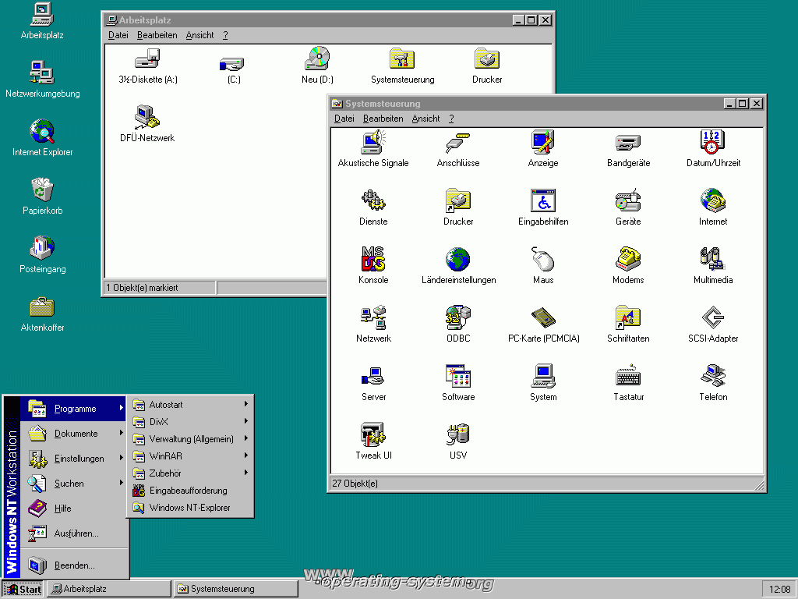
Windows NT 4.0

Slide 9
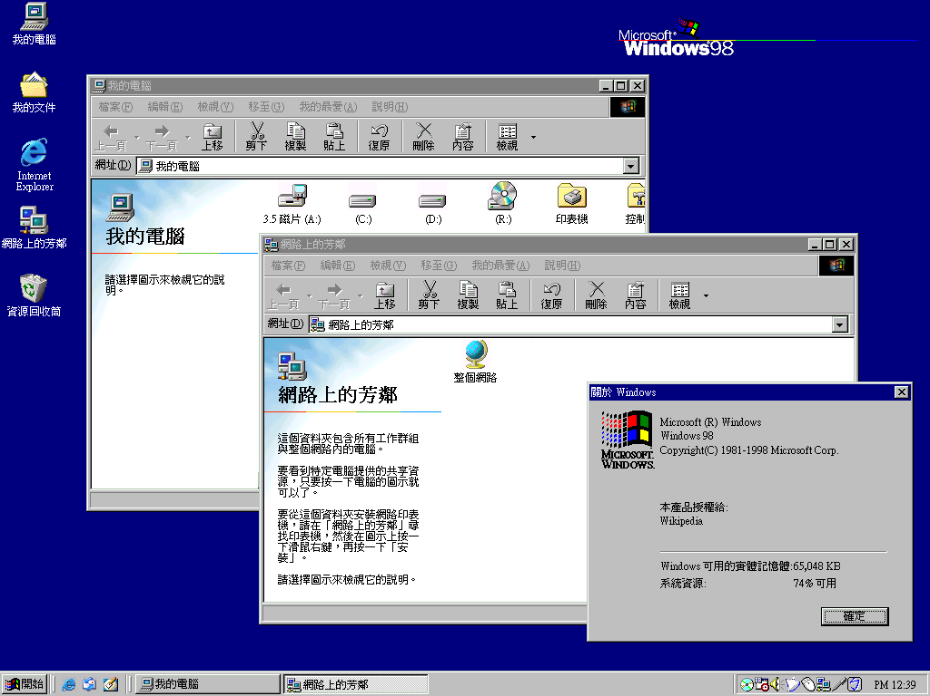
Windows 98

Slide 10
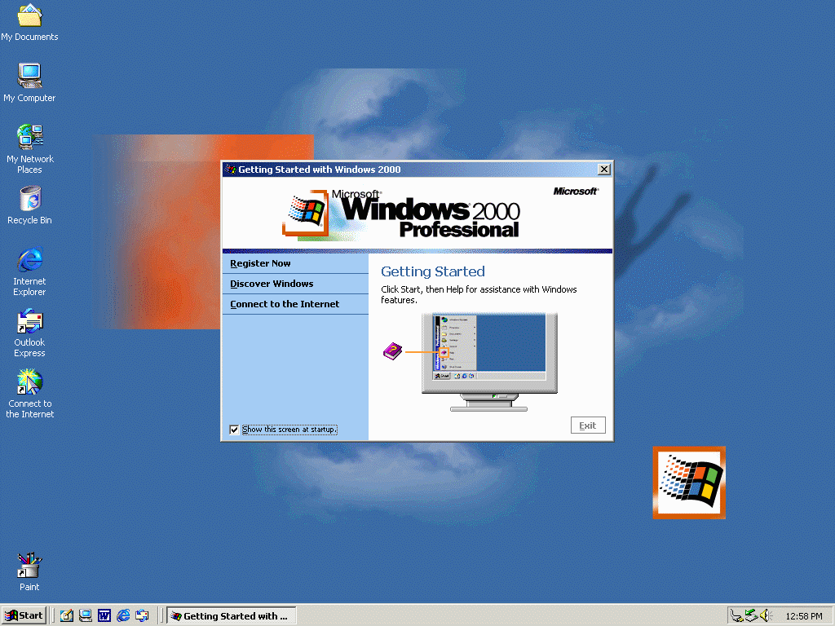
Windows 2000

Slide 11
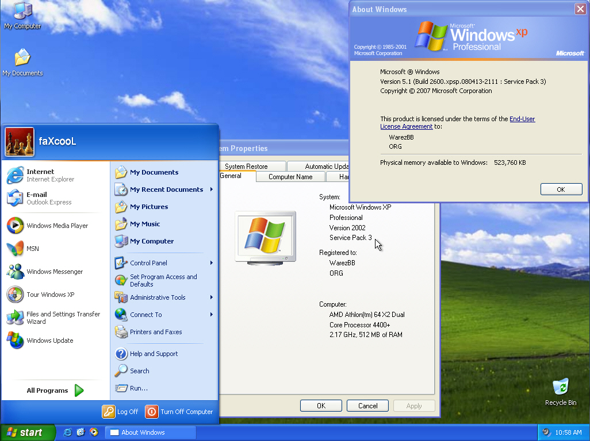
Windows xp

Slide 12
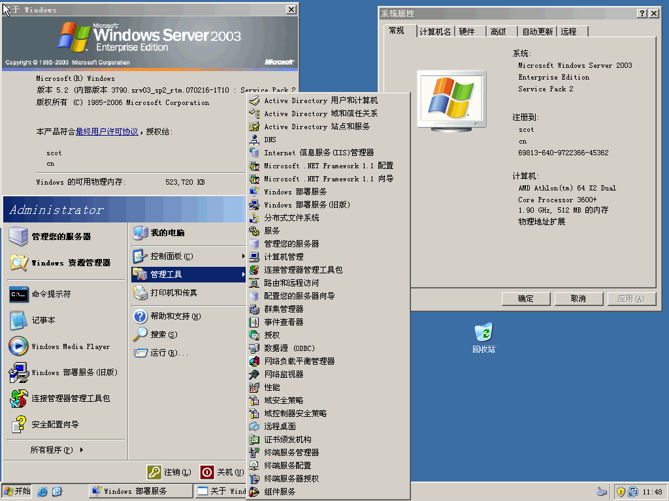
Windows server 2003

Slide 13
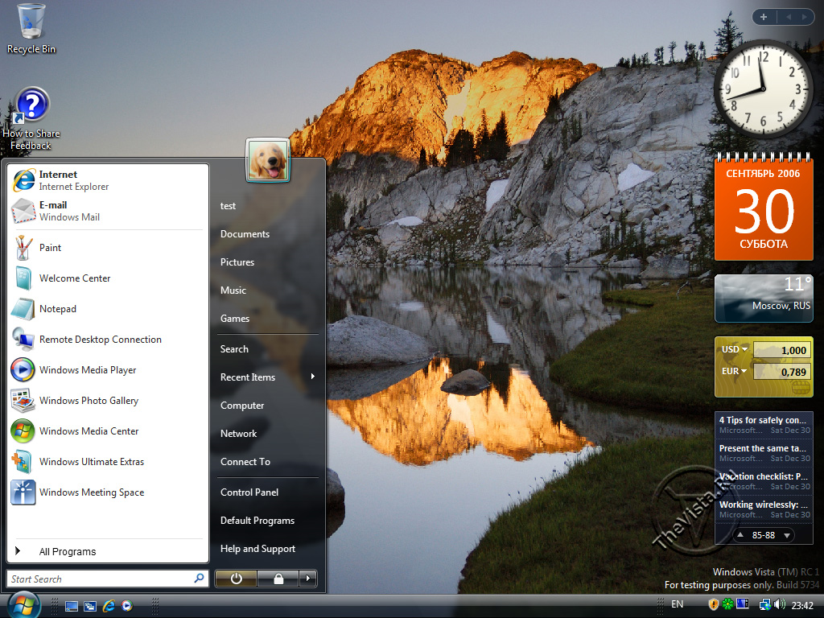
Windows vista

Slide 14
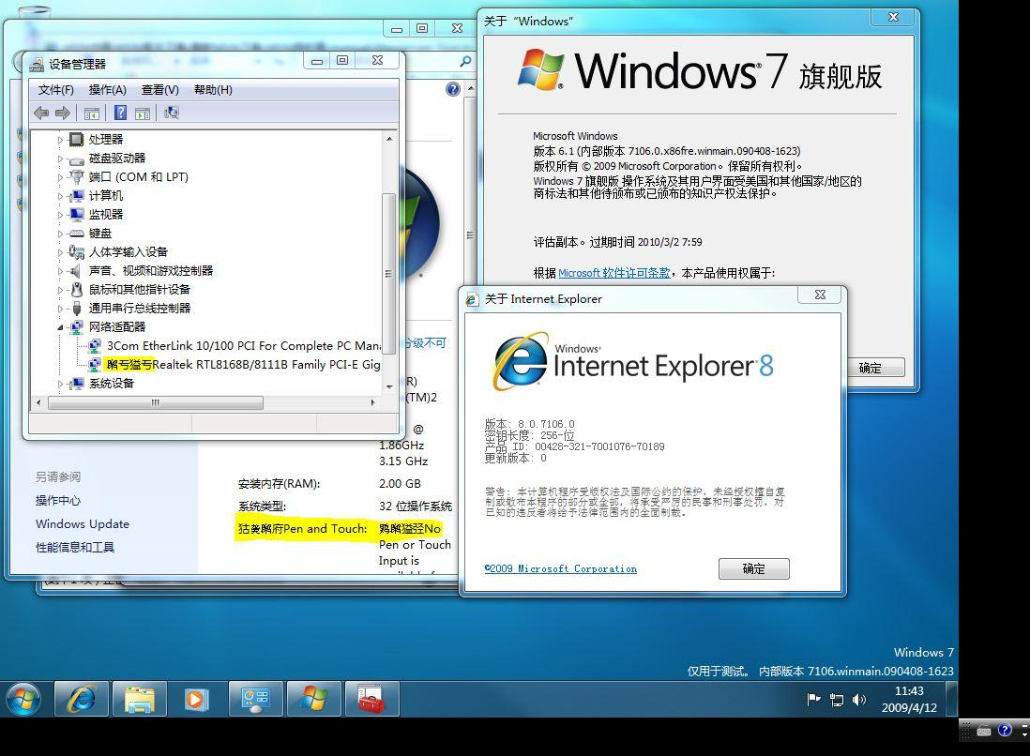
Windows 7

Slide 15
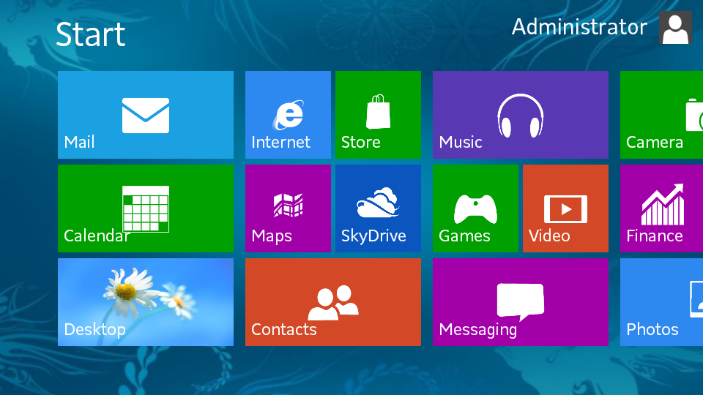
Windows 8

Slide 16
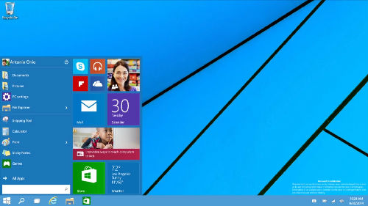
Windows 10

Slide 17
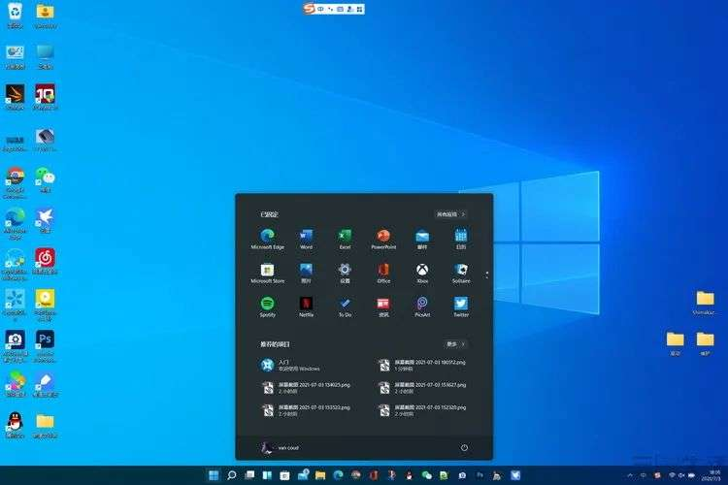
Windows 11

Slide 18
Solaris：性能最好的服务器操作系统
1971年，第一个UNIX版本发布。
1982年，Sun选择UNIX操作系统用于其第一个工作站。
1983年，SunOS 1.0发布。
1984年，Sun发明NFS技术。
1985年，SunOS 2.0支持NFS技术。
1988年，SunOS 4.0支持其第一个SPARC处理器和使用虚拟内存技术。
1992年，Solaris 2发布，基于UNIX SVR4，并支持其第一款多处理器工作站。
1992年，Solaris 2.1增加支持线程技术。
1993年，Solaris 2.2增加支持对称多处理器技术。
1995年，Solaris 2.5支持UltraSPARC工作站/服务器。
1997年，Solaris 2.6支持1TB大文件。
1998年，Solaris 7采用64位技术，支持Java。
2000年，Solaris 8增加支持安全的企业级Web应用。
2002年，Solaris 9服务提供平台，U5版支持CMT技术，并增加Sun Java企业系统。
2005年，Solaris 10虚拟化OE，增加N1 Grid Container，DTrace等。
2006年，Solaris 10增加了ZFS文件系统。

Slide 19
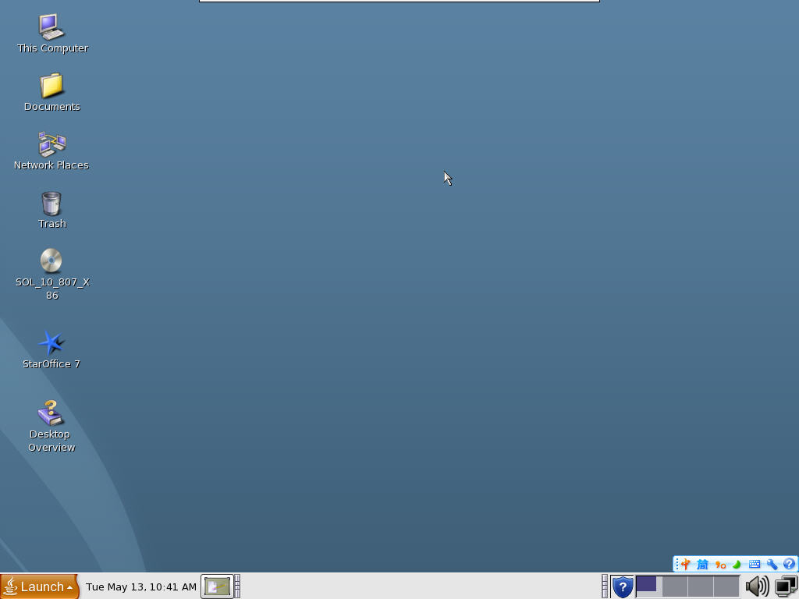
Solaris 10

Slide 20
Mac OS X：最时尚的操作系统
1978: Apple II DOS 3.0
1980: Apple III SOS
1983: Lisa
1984: Mac System 1.0
1984: Apple II MouseText
1986: Apple II DeskTop
1987: MultiFinder
1989: GS/OS 5.0
1987: HyperCard
1991: System 7
1998: Mac OS 8.5
2001: Mac OS X 10.0
2002:MAC OS X 10.2 Jaguar
2004:MAC OS X 10.3 Panther
2009:MAC OS X 10.4 Tiger
2013:MAC OS X 10.8 Mountion Lion
2015:MAC OS X 10.11 El Capitan
2016:MAC OS Sierra
2018:MAC OS Mojave
2019:MAC OS Catalina
2020:MAC OS Big Sur
2021:MAC OS Monterey

Slide 21
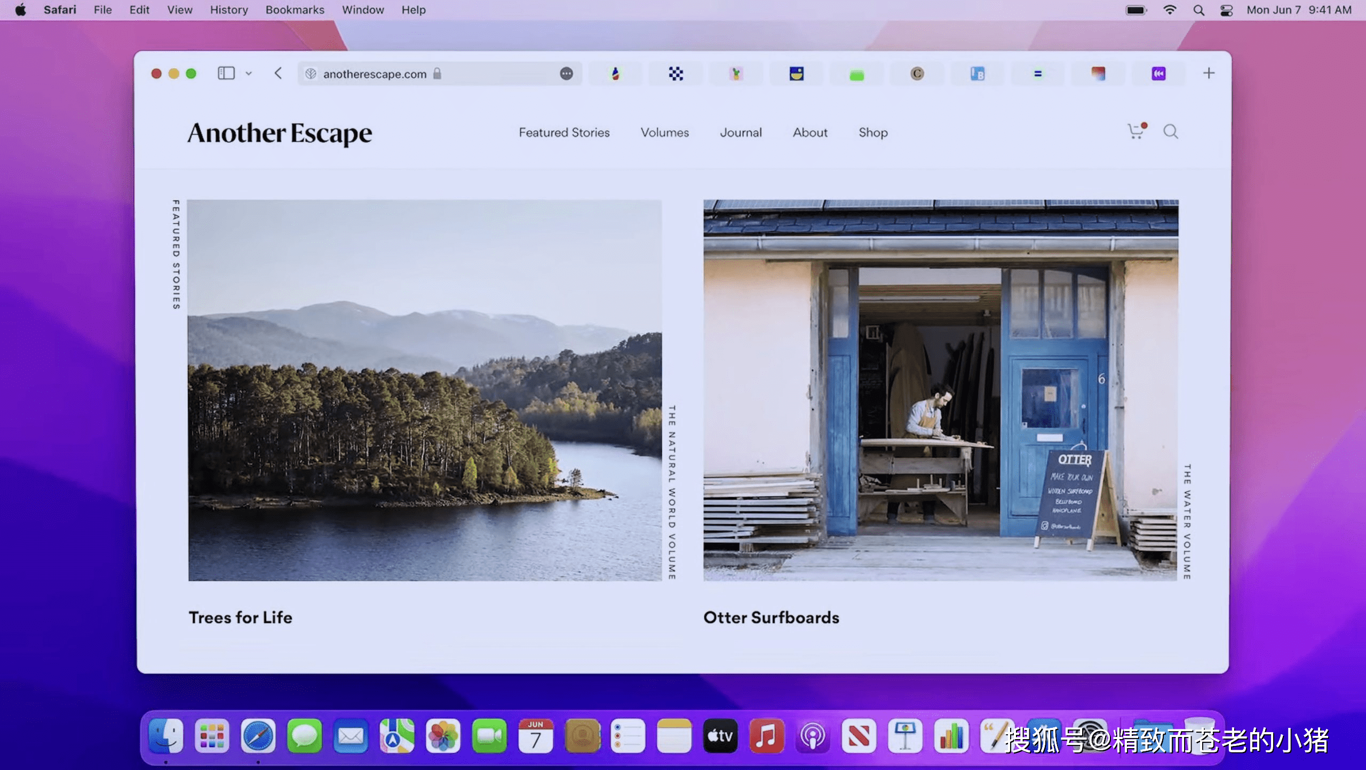
macOS Monterey

Slide 22

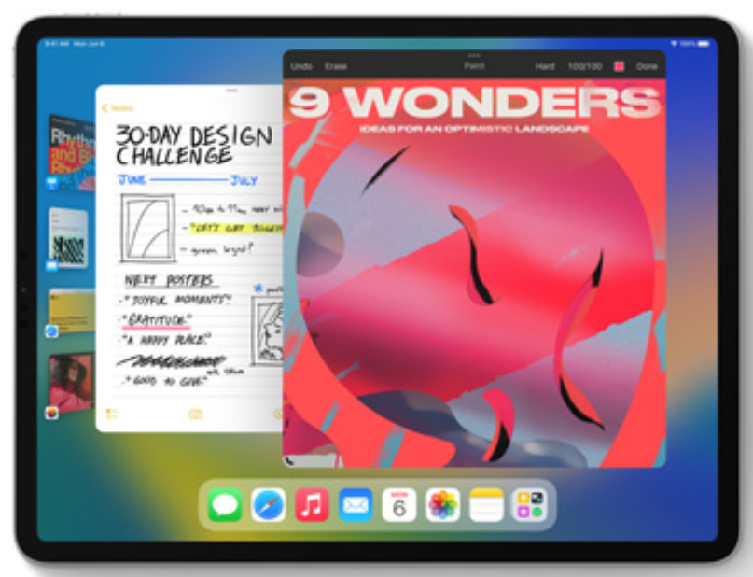

Slide 23
Linux：草根操作系统
1983：Richard Stallman创建了以创建一个自由的操作系统为目标的GNU计划。
1989：Richard Stallman撰写了第一版的GNU GPL。
1991：Linux核心在8月25日由21岁的芬兰学生Linus Benedict Torvalds公开发布。
1992：在GNU GPL下Linux核心被重新授权使用，产生了第一个「Linux发行版本」。
1993：超过100个开发者致力于Linux核心开发。在他们的努力下，核心逐渐适应了GNU的环境，这个为Linux创造了巨大的应用空间的广阔环境。Slackware首次发布。后来在同一年，Debian项目设立，现已成为最大的小区发布项目。
1994: 3月, Torvalds认为核心的所有组件已经完全成熟，他放出了Linux的1.0版本。XFree86项目组提供了一个图形化用户界面（GUI）.同年Red Hat公司 和SUSE 发行了他们各自的Linux 1.0分发版本。
1995: Linux被移植到DEC Alpha和Sun公司的SPARC平台上，而在接下来的几年里它又被广泛地移植到更多的平台上。
1996: Linux核心2.0版本发布。此时核心已经支持多处理器，因而成为各大公司的绝佳选择。
1998：很多大公司，诸如IBM, Compaq ，Oracle表示支持Linux系统。另外，一部分程序设计师开始了图形化用户界面KDE的开发。
1999：一些程序设计师开始致力于开发图形化环境GNOME，它可以替代依靠Qt工具包才能工作的KDE。在这一年里IBM宣布了一项支持Linux的浩大的工程。
2004: XFree86小组分裂，同现有的X Windows标准组织 共同成立X.Org基金会，促使了X Window ServerLinux版本极其快速而迅猛的发展。

Slide 24
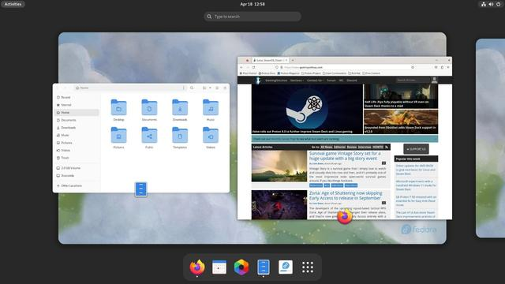
Linux: Fedora 38

Slide 25
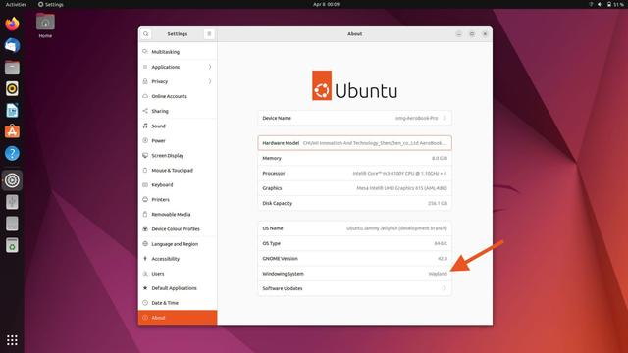
Linux: Ubuntu 22.04

Slide 26
操作系统
控制应用程序执行的程序
应用程序与计算机硬件之间的接口

Slide 27
操作系统的目标
方便性
  使计算机更容易使用
有效性
  允许以更有效的方式使用计算机系统资源
扩展性
  在不妨碍服务的前提下，允许有效地开发、测试和引入新的系统功能

Slide 28
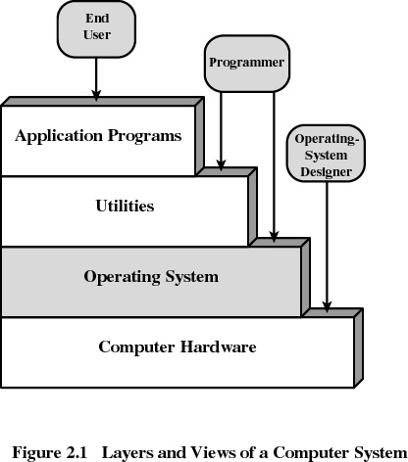
计算机系统层次结构

Slide 29
操作系统提供的服务
程序开发
  编辑器和调试器
程序运行
访问I/O 设备
控制文件访问
系统访问

Slide 30
操作系统提供的服务
错误检测和响应
  内部和外部硬件错误
    存储器错误
    设备失效
  软件错误
    算术溢出
    访问非法的存储器单元
  操作系统无法确认应用程序请求

Slide 31
操作系统提供的服务
统计
  收集统计数据
  监视系统
  预测将来的功能增强需求
  用户记账

Slide 32
操作系统
与普通软件的处理方式相同
  同样是被处理器执行的一段程序
操作系统交出对处理器的控制权以执行其他的程序

Slide 33
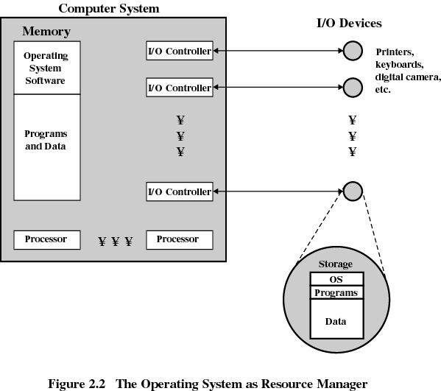

Slide 34
操作系统内核（kernel）
操作系统驻留在内存中的一部分
包含最经常使用的功能
也称为核心（nucleus）

Slide 35
操作系统的演变原因
硬件升级和新型硬件的出现
新型服务
错误纠正

Slide 36
操作系统的演变
串行处理系统
简单批处理系统
多道程序批处理系统
分时系统

Slide 37
串行处理系统
20世纪40年代后期到50年代中期
没有操作系统
机器都是在控制台上运行，控制台包括显示灯、触发器、输入设备和打印机
调度基于预定时间，存在资源浪费和预定时间不准确的问题
整个过程包括：加载编译器和源程序、保存编译后的目标程序和载入目标程序并与公用函数进行链接

Slide 38
简单批处理系统
20世纪50年代中期
使用监控程序
  控制运行程序的软件
  将作业整批进行处理
  程序执行完成后返回到监控程序
  监控程序驻留在主存中并且可以执行

Slide 39
作业控制语言(JCL)
特殊类型的程序设计语言
为监控程序提供指令
  使用哪种编译器
  使用哪些数据
$JOB
$FTN
FORTRAN instructions
$LOAD
$RUN
Data
$END

Slide 40
简单批处理系统的硬件功能
内存保护
  不允许改变监控程序的内存区域
定时器
  防止作业独占系统，使用定时器进行用户程序与监控程序的切换
特权指令
  只能由监控程序执行的指令，如：I/O指令
中断
  增加系统的灵活性
操作模式
  用户模式与内核模式

Slide 41

单道程序设计
处理器在继续处理前必须等待I/O指令完成——低效

Slide 42
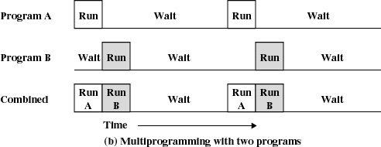
多道程序设计
当一个作业需要等待 I/O时，处理器可以切换到其他作业

Slide 43
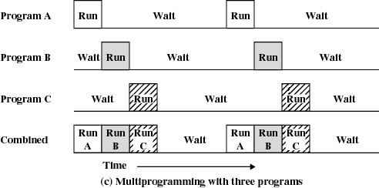
多道程序设计

Slide 44
例子
JOB1 JOB2 JOB3
作业类型 大量计算 大量I/O 大量I/O
持续时间 5 min. 15 min. 10 min.
内存需求 50MB 100 MB 75MB
是否需要磁盘 No No Yes
是否需要终端 No Yes No
是否需要打印机 No No Yes

Slide 45
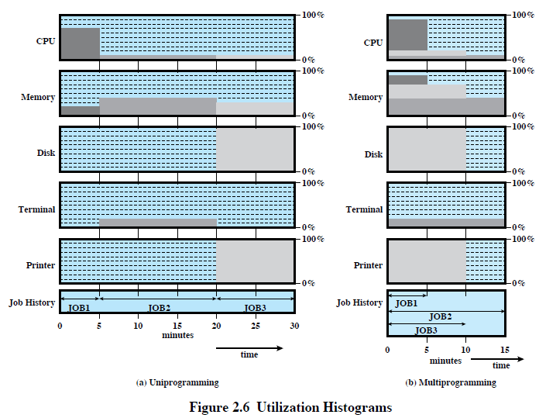

Slide 46
多道程序设计的资源利用情况
单道程序设计 多道程序设计
处理器使用 22% 40%
存储器使用 33% 67%
磁盘使用 33% 67%
打印机使用 33% 67%
运行时间 30 min. 15 min.
吞吐率 6 jobs/hr 12 jobs/hr
平均响应时间 18 min. 10 min.

Slide 47
分时系统
使用多道程序设计来处理多个交互作业
多用户分享处理器时间
多用户通过终端同时访问系统
由于人的反应时间相对比较慢，因此分时系统的响应时间接近于专用计算机

Slide 48
批处理多道程序设计和分时的比较
 | 批处理多道程序设计 | 分时
主要目标 | 最大化处理器使用率 | 最小化响应时间
操作系统指令源 | 作业控制语言 作业提供的命令 | 终端输入的命令

Slide 49
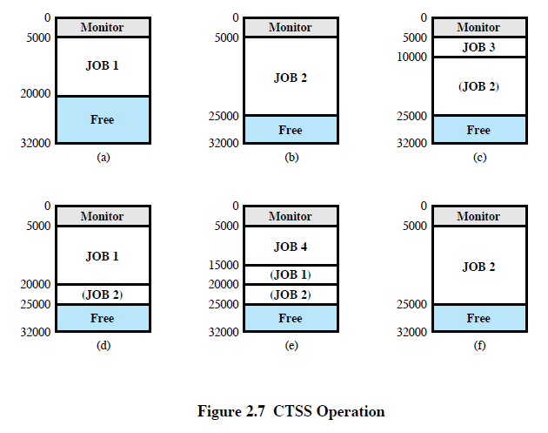
JOB1:15000 JOB2:20000 JOB3:5000 JOB4:10000

Slide 50
操作系统设计上主要的成就
进程（Processes）
内存管理（Memory Management）
信息保护和安全（Information protection and security）
调度和资源管理（Scheduling and resource management）
系统结构（System structure）

Slide 51
进程
一个正在执行的程序
计算机中正在运行的程序的一个实例
可以分配给处理器并由处理器执行的一个实体
由单一的顺序的执行线索、一个当前状态和一组相关的系统资源所描述的活动单元

Slide 52
系统软件设计中进程协调的难点
不正确的同步
  确保等待I/O设备的进程能获得信号，设计不正确的信号机制可能导致信号丢失或接收到重复信号
失败的互斥
  多个用户或程序同时使用一个共享资源
不确定的程序操作
  程序的结果只依赖于该程序的输入，而不依赖于共享系统中其他程序的活动
死锁
  两个或多个程序因为等待对方释放资源而相互挂起等待

Slide 53
如何解决
监控程序的执行
进程包含三部分
  一段可执行的程序
  程序所需的相关数据
  程序的执行上下文（进程状态）
    操作系统用来管理和控制进程所需的内部数据

Slide 54
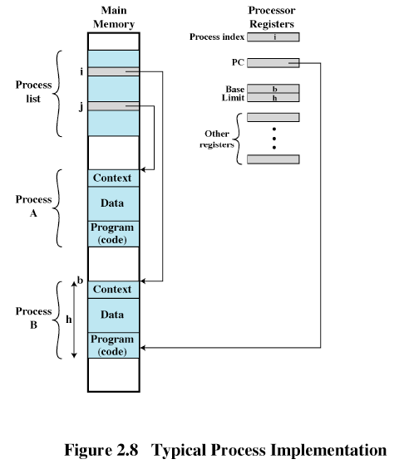
Process

Slide 55
内存管理的问题
进程隔离
  防止互相干涉数据和存储空间
自动分配和管理
  分配对程序员透明
支持模块化程序设计
  程序员可以定义和控制程序模块
保护和访问控制
  共享存储空间与非共享存储空间
长期存储

Slide 56
如何解决：文件系统
实现了长期存储
信息在一个有名字的对象中保存（文件）

Slide 57
如何解决：虚拟存储
允许程序从逻辑的角度访问存储器，满足多个用户作业同时驻留在主存中的要求
  逻辑与物理的关系
当一个进程被写出到辅存中并且后继进程被读入时，在连续的进程执行之间不会脱节

Slide 58
虚拟存储：分页
进程由许多固定大小的块组成，这些块称为页
虚地址由页号和页中的偏移量组成
每一页可以放置在主存中的任何位置
提供虚地址与实地址（物理地址）之间的动态映射

Slide 59
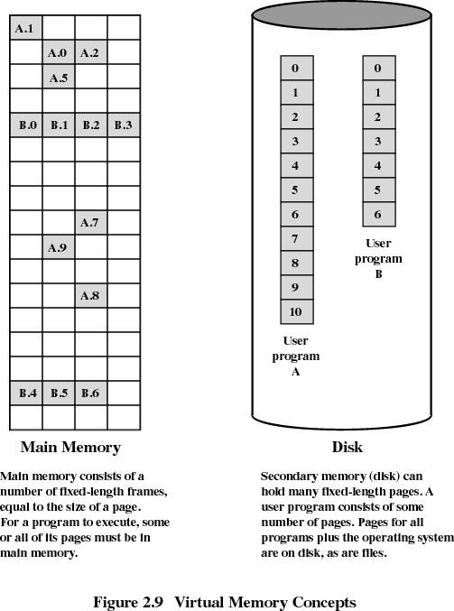

Slide 60
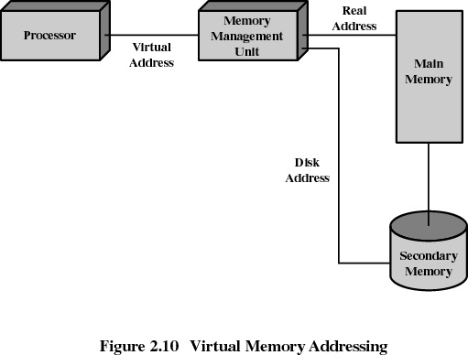
虚存寻址

Slide 61
信息保护和安全
可用性
  保证系统不被打断
保密性
  保证用户不能读到未授权访问的数据
数据完整性
  保护数据不被未授权修改
认证
  用户身份认证和消息数据的合法性

Slide 62
调度和资源管理
公平性
  给予所有进程提供几乎相等和公平的访问机会
有差别的响应性
  区分不同类别的作业
有效性
  最大吞吐量，最小响应时间和尽可能容纳更多的用户

Slide 63
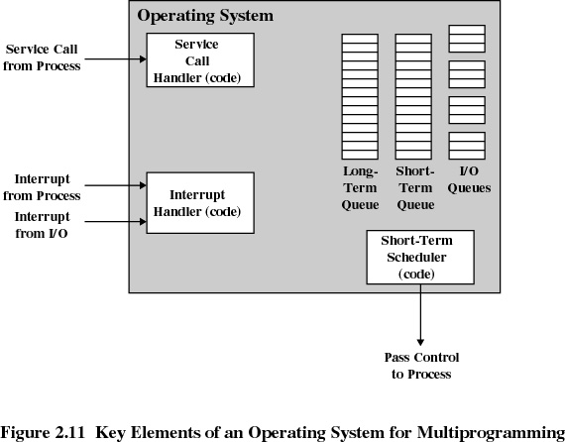
基于多道程序设计的操作系统主要组件
长期队列：
等待使用处理器的新作业序列
短期作业：
主存中等待运行的进程序列

Slide 64
系统结构
将系统看做由一系列的层组成
每一层执行操作系统所需功能的相关子集
每一层依赖于下一个较低层执行更为原始的功能
将一个问题分解为更易处理的子问题

Slide 65
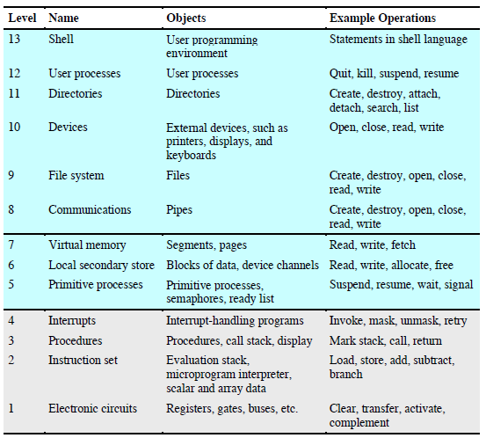
操作系统设计层次

Slide 66
现代操作系统的特征
微内核（Microkernel architecture）
  只给内核分配一些最基本的功能
    地址空间
    进程间通信(IPC)
    基本的调度
  使系统结构的设计更加简单、灵活、适于分布式环境
  卡耐基梅隆大学研制的MachOS， Windows
  基于客户/服务器模式
  应用“机制与策略分离”原理
  采用面向对象技术

Slide 67
现代操作系统的特征
微内核（Microkernel architecture）
  优点
    提高了可扩展性
    增强了可靠性
    增强了可移植性
    提供了对分布式系统的支持
    融入了面向对象技术
  问题
    微内核OS的运行效率有所降低

Slide 68
现代操作系统的特征
多线程（Multithreading）
  进程可以分成同时运行的多个线程
  线程
    可分派的工作单元
    顺序执行并且是可中断的
  进程由一个或多个线程和相关系统资源组成

Slide 69
现代操作系统的特征
多线程（Multithreading）
  优点
    把占据时间长的程序中的任务放到后台去处理
    程序的运行速度可能加快
    释放一些珍贵的资源如内存占用等等
  缺点
    大量的线程会影响性能,因为操作系统需要在它们之间切换
    更多的线程需要更多的内存空间
    线程可能会给程序带来更多“bug”
    线程的中止需要考虑其对程序运行的影响
    通常块模型数据是在多个线程间共享的，需要防止线程死锁情况的发生

Slide 70
现代操作系统的特征
对称多处理（Symmetric multiprocessing）
  有多个处理器
  处理器共享同一个主存储器和I/O设备
  所有处理器都可以执行相同的功能
  问题
    如何更好地解决多个处理器的相互通讯和协调

Slide 71
现代操作系统的特征
分布式操作系统（Distributed operating systems）
  使用户产生错觉，多机系统好像具有一个单一的主存空间、辅存空间
  解决组织机构分散而数据需要相互联系的问题
  与集中式操作系统的区别在于资源管理、进程通信和系统结构等方面。
  分布式程序设计语言的特点：分布性、通信性和稳健性
  分布式文件系统具有执行远程文件存取的能力,并以透明方式对分布在网络上的文件进行管理和存取
  分布式数据库系统由分布于多个计算机结点上的若干个数据库系统组成，它提供有效的存取手段来操纵这些结点上的子数据库

Slide 72
现代操作系统的特征
面向对象设计（Object-oriented design）
  给小内核增加模块化的扩展
  使得程序员可以定制操作系统而不会破坏系统的完整性
  三大机制： “封装、继承、多态”
    封装，隐藏内部实现
    继承，复用现有代码
    多态，改写对象行为
  面向对象设计模式
  问题
    程序效率有所损失

Slide 73
云操作系统（ Cloud computing operating system）
构成：云计算和云存储
云计算指分布式计算，通过各地的数据中心设置计算机服务器集群，通过网络为用户提供不同的应用
云存储将用户数据存储在云端，避免使用本地资源存储，达到异地使用和异地存储的目的
优点：性价比高、安全稳定、寿命长、功能强、高可管及易维护
云计算操作系统通常包含以下几个模块：大规模基础软硬件管理、虚拟计算管理、分布式文件系统、业务/资源调度管理、安全管理控制等几大模块组成。

Slide 74
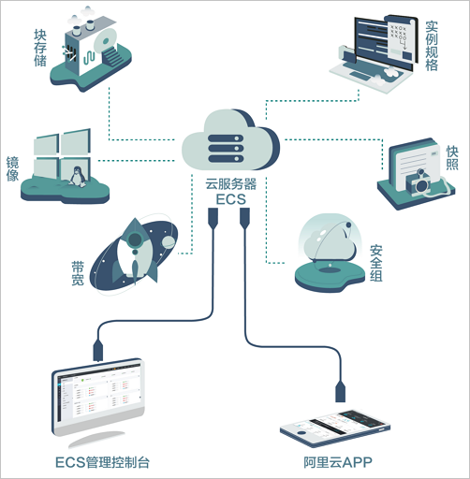
云操作系统（ Cloud computing operating system）
IBM，Google，亚马逊，百度和阿里

